Slide 1
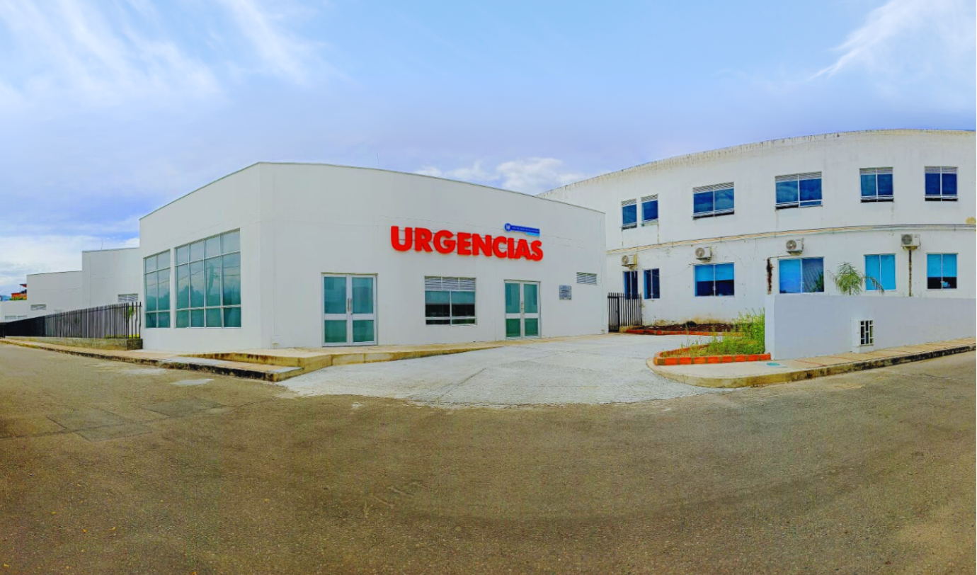





BARRERAS DE PROTECCIÓN
POR: Wendy Hernández Nope

Slide 2
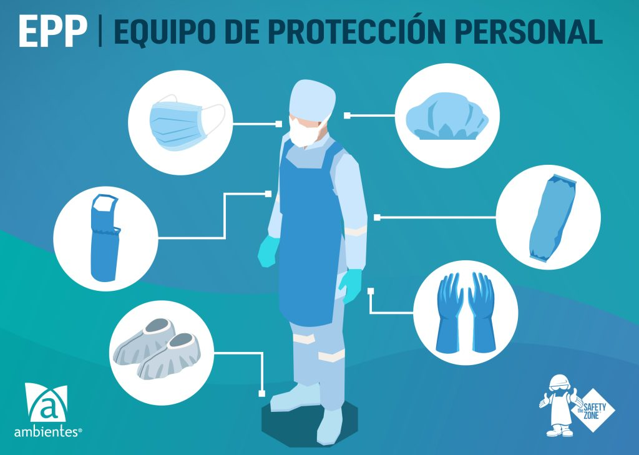

¿Que son las barreras de protección?
Son los elementos que protegen al personal de la transmisión de infecciones, se clasifican en dos grupos, la inmunización activa (vacunas), y el uso de barreras físicas y de protección personal.
Son necesarias debido a que quienes están en mayor riesgo son los trabajadores en la salud, personal de servicios generales, pacientes, visitantes, personal recolector de basura.

Slide 3


Barreras físicas
Las barreras de protección físicas son obstáculos que limitan el acceso o la movilidad de las personas. También pueden ser límites físicos que impiden la dispersión de patógenos.
Las barreras de protección físicas también pueden ser elementos de protección personal, como:
Guantes, Mascarillas, Respiradores, Gorros quirúrgicos, Barbijos, Anteojos protectores.
Estas barreras de protección personal ayudan a proteger a las personas de microbios y a evitar la propagación de infecciones.

Slide 5
Barreras inmunológicas
Las barreras inmunológicas son las defensas naturales del cuerpo contra los patógenos, como bacterias y virus. Son el primer nivel de defensa del sistema inmunitario.
Vacuna Hepatitis B: | Todo el personal asistencial de salud, conductor y auxiliar de servicios generales. Nota: Son tres dosis de H.B. y si se vacunó hace 10 años requiere titulación de anticuerpos.
Vacuna Hepatitis A: | Todo el personal asistencial de salud, conductores y auxiliares de servicios (Complementaria si se presentan casos) generales.
Vacuna Toxoide: | Auxiliares de servicios generales y auxiliar de mantenimiento
Vacuna COVID -19 | Todo el personal asistencial de salud, conductores y auxiliares de servicios (Complementaria si se presentan casos) generales
Vacunadoras: | Certificado administración de inmunobiológicos.

Slide 6
GRACIAS

